Slide 1
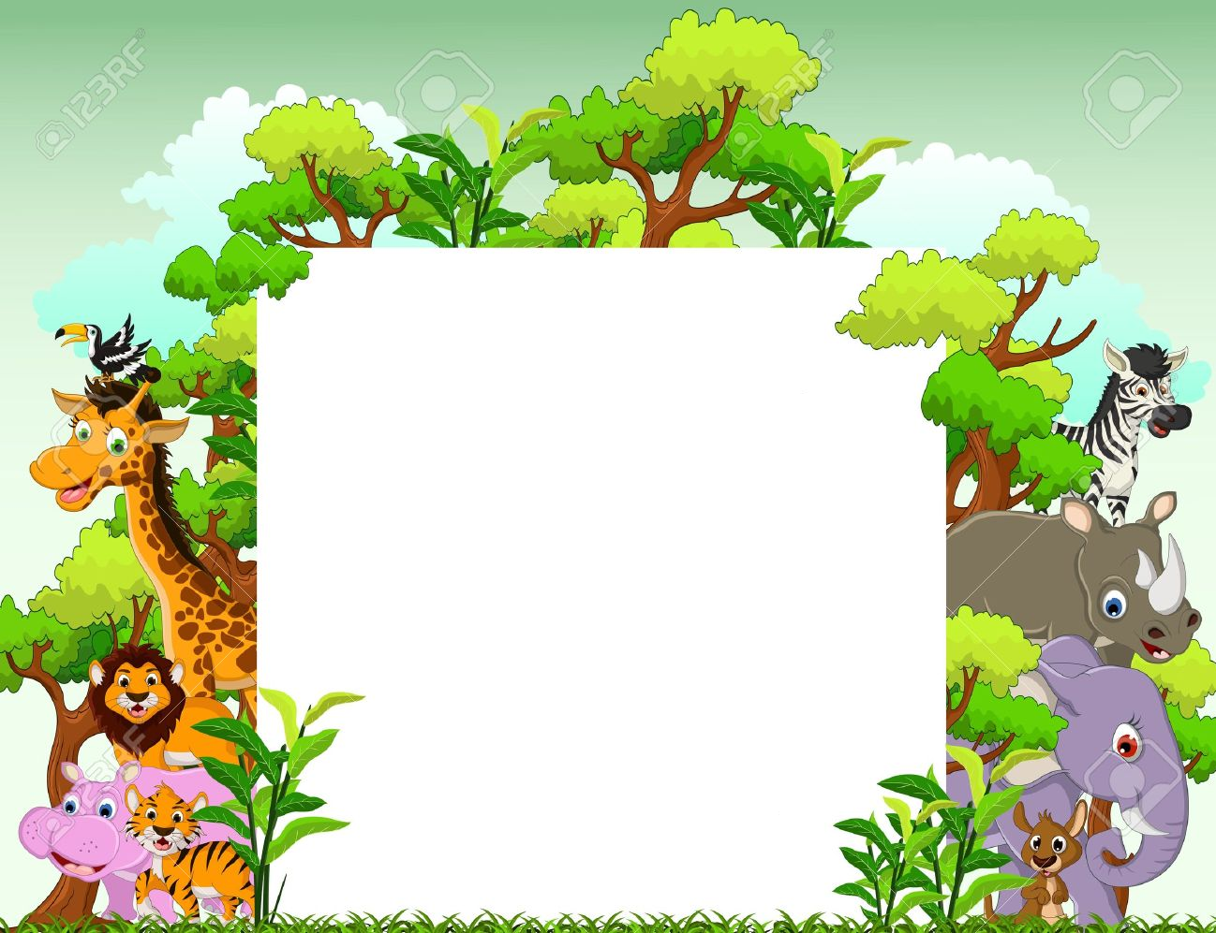
ЖИВОТНИТЕ ИМАТ НУЖДА ОТ ПОМОЩТА ВИ!
ПОМОГНЕТЕ ИМ ДА ОТГАТНАТ ГАТАНКИТЕ!

Slide 2
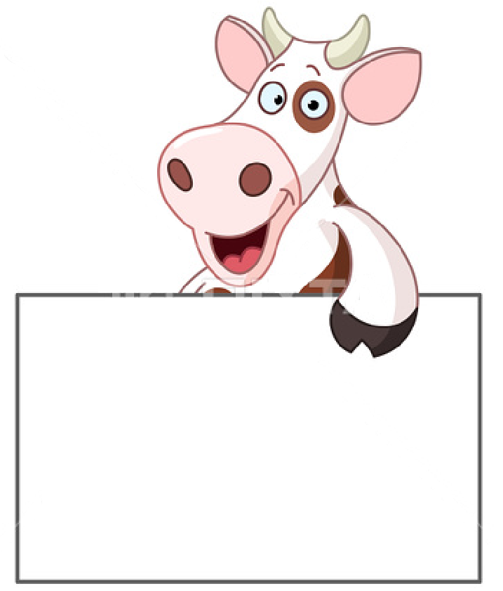
Я кажете, що е то?- Като есенно листо, ярко жълто петънце върху синьото небе. С топлината си ни сгрява и живот на всички дава. Свети като златно зрънце и наричаме го?…

Slide 3
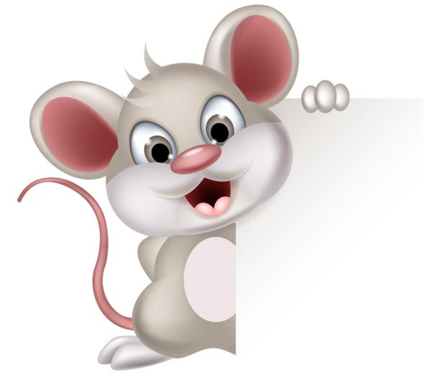
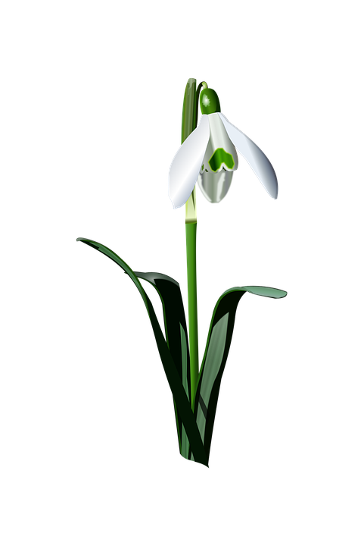
Щом ни прати пролетта с топъл дъх покана, ние , първите цветя, никнем рано-рано. Ала най-напред се кичи всеки с бялото ... ?

Slide 4
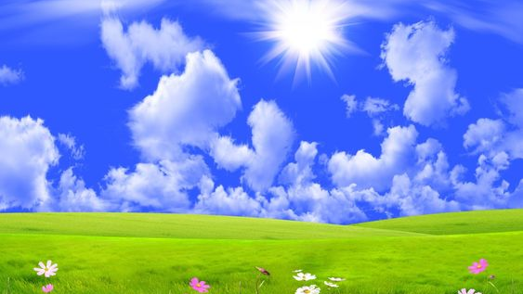
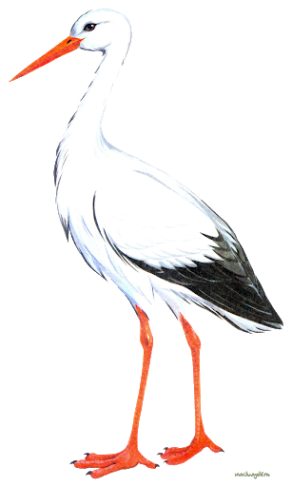
Майстор с ножица червена
крачи в нивата зелена.
С ножицата силно трака-
жабчето от страх разплака!
Този майстор дългокрак,
чак от юг пристигна пак,
как ли се нарича, как?

Slide 5
Шарена съм като цвете, но пък нямам аромат. Весела и пъстрокрила, аз летя от цвят на цвят. Ти крилцата ми не пипай, че покрити са с прашец. Няма никаква заблуда, аз съм волна … .

Slide 6
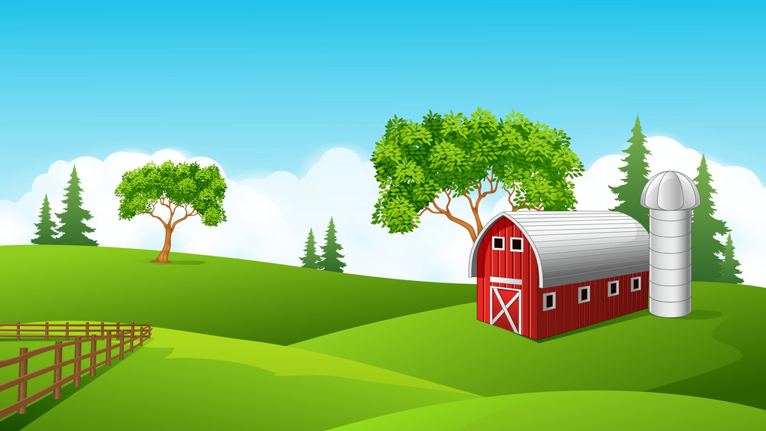
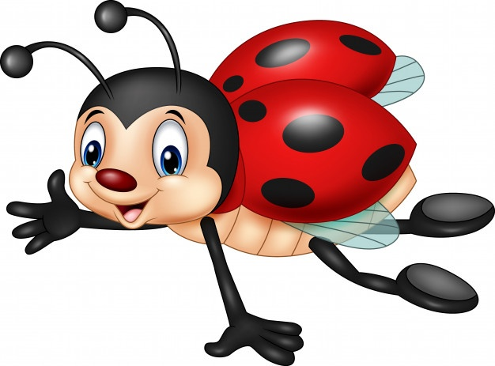
Гледам отдалече - ягодка червена. Мъничка и кръгла - в цветето се мерна. После изненада ме, деца - тя оказа се с крилца. С тези точки на гърбинка литна малката…?

Slide 7
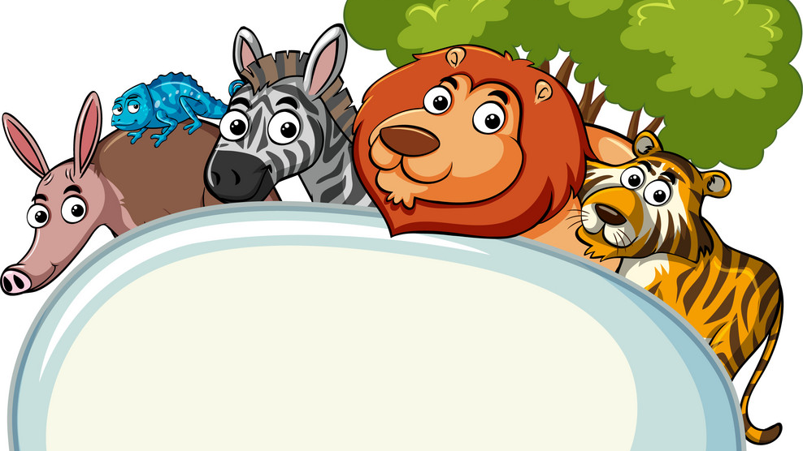
Изготвила: Г. Василева
Справихте се чудесно!
Животните ви благодарят за помощта!

